Slide 1
Avances semana 1

Slide 2
Objetivos
Aprender a conectar y usar las cámaras Helios2 y Tritón
Familiarizarse con su funcionamiento individual.
Armar juntas las cámaras.
Aprender a proyectar imagen cámara RGB y cámara ToF.

Slide 3
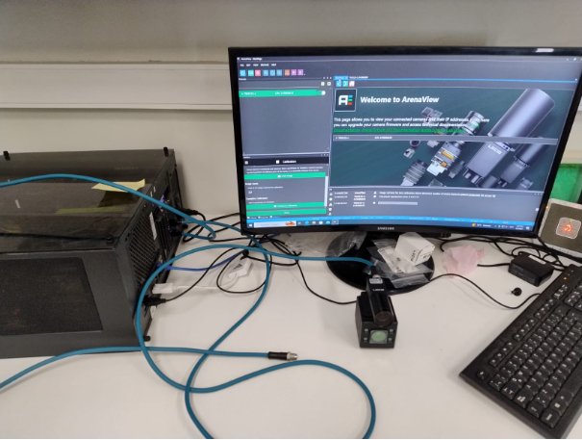
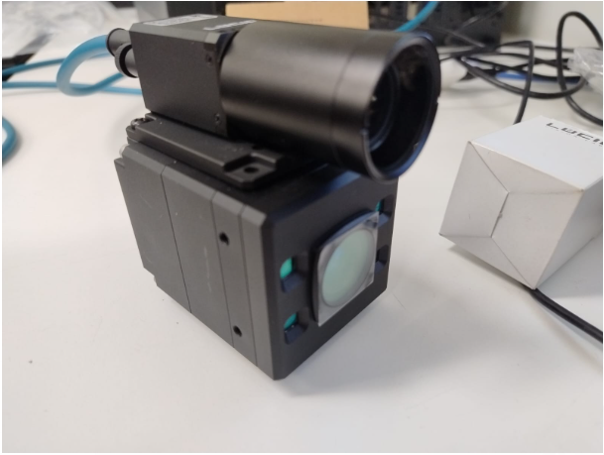
Conexión de cámaras

Slide 4
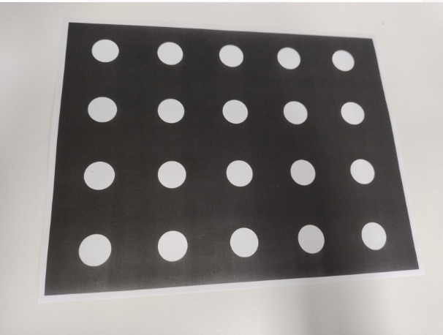
Calibración

Slide 5
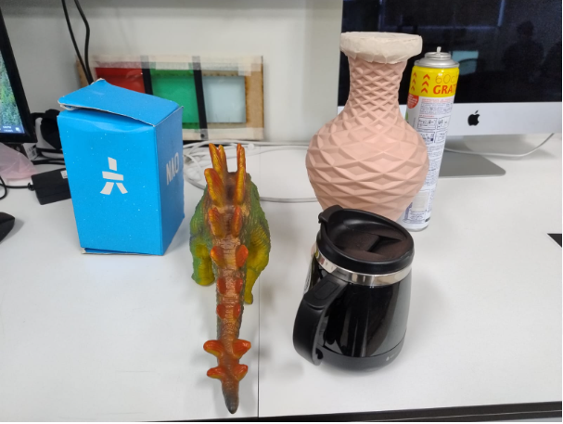
Objetos a usar

Slide 6
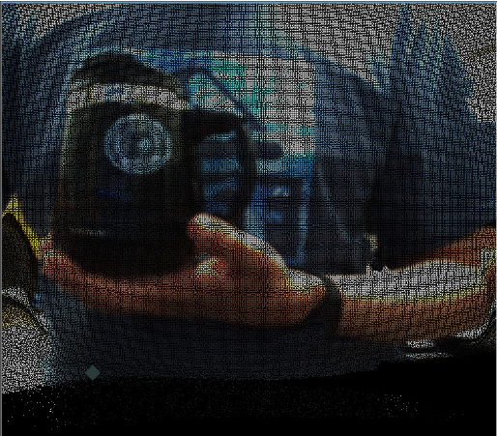
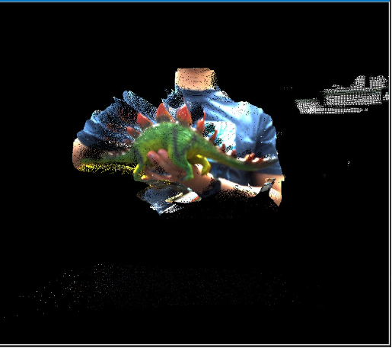
Resultados

Slide 7
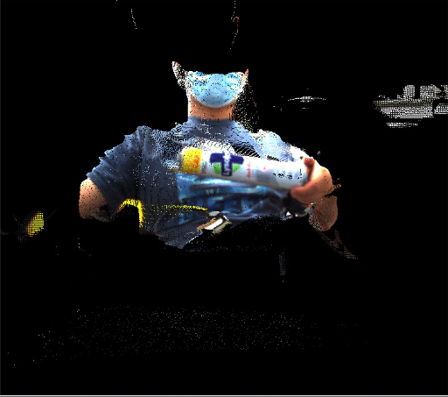
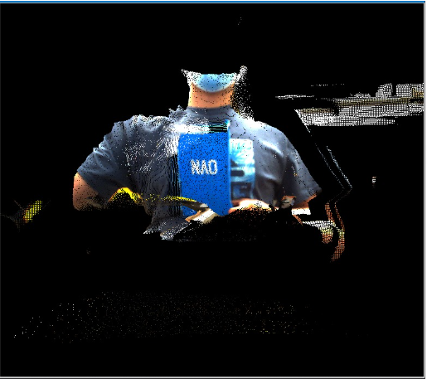
Resultados

Slide 8
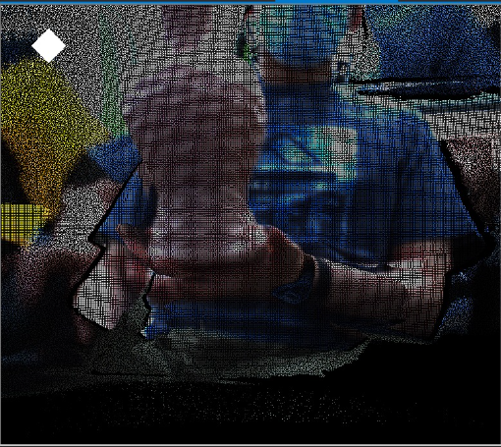
Resultados

Slide 9
Oportunidades de mejora
Realizar calibración de las cámaras a distintas distancias (idealmente más lejos).
Poner hoja de calibración en objetos fijos.
Mejorar la visión de datos entre las cámaras de forma individual antes de superponer.
Alinear los FOV de ambas cámaras para evitar problema de visión de datos.

